Slide 1

Python大作业汇报
小组：17
成员：曹瑜 宋常秀 韩煦光

Slide 2
1
任务介绍
目 录
2
数据集处理
CONTENTS
3
代码实现
4
结果展示

Slide 3
任务介绍
【1】多变量时间序列预测任务：
工业控制系统中控制回路包含过程变量（PV）、控制变量（OP）和干扰变量（DV）。
【2】过去30个时间步的历史时间序列数据预测未来5个时间步的PV数据。
【3】选择路径2进行完成：在参考文献[1]的基础上修改其开源代码，使其能够处理本任务所提供的数据集，并尝试修改代码进行模型性能的改进
请替换文字内容
请替换文字内容，修改文字内容，也可以直接复制你的内容到此。请替换文字内容，修改文字内容，也可以直接复制你的内容到此。
请替换文字内容，修改文字内容，也可以直接复制你的内容到此。请替换文字内容，修改文字内容，也可以直接复制你的内容到此。请替换文字内容，修改文字内容，也可以直接复制你的内容到此。请替换文字内容，修改文字内容，也可以直接复制你的内容到此。请替换文字内容，修改文字内容，也可以直接复制你的内容到此。请替换文字内容，修改文字内容，也可以直接复制你的内容到此。请替换文字内容，修改文字内容，也可以直接复制你的内容到此。请替换文字内容，修改文字内容，也可以直接复制你的内容到此。
请替换文字内容，修改文内容，也可以直接复制你的内容到此。请替换文字内容，修改文字内容，也可以直接复制你的内容到此。
请替换文字内容，修改文字内容，也可以直接复制你的内容到此。请替换文字内容，修改文字内容，也可以直接复制你的内容到此。
请替换文字内容，修改文字内容，也可以直接复制你的内容到此。请替换文字内容，修改文字内容，也可以直接复制你的内容到此。

Slide 4
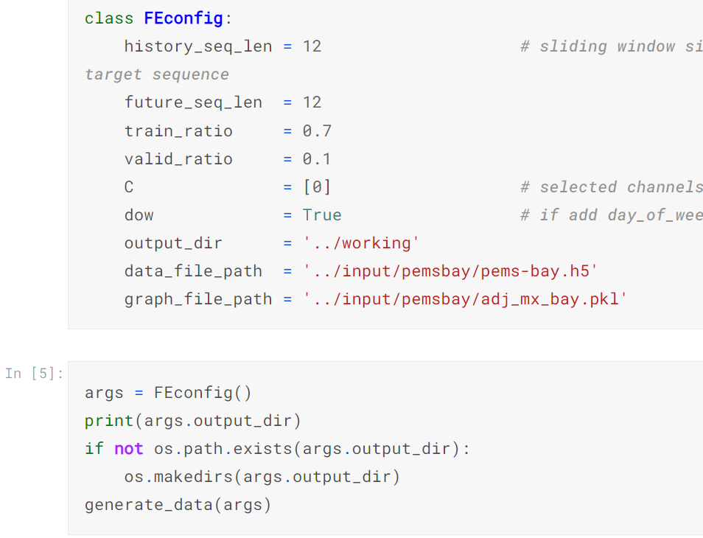
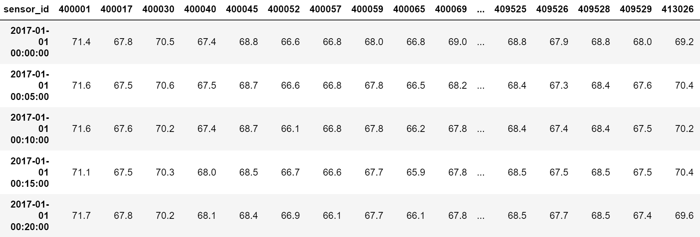
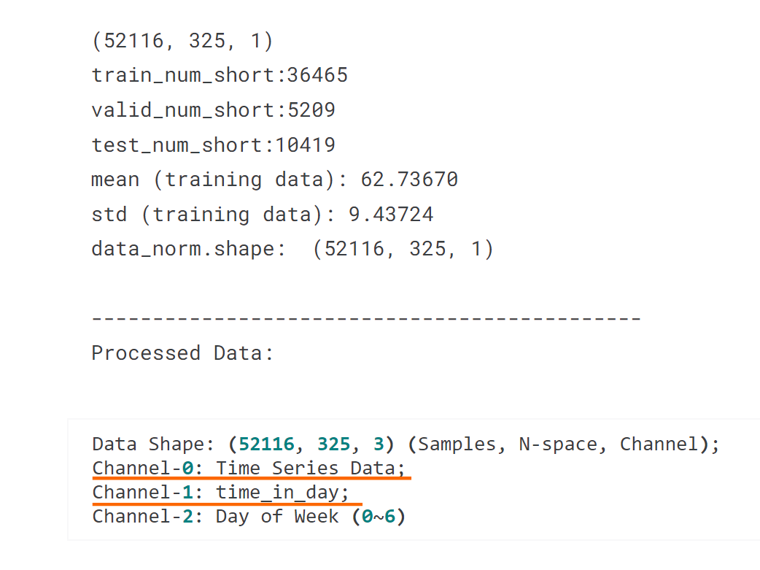

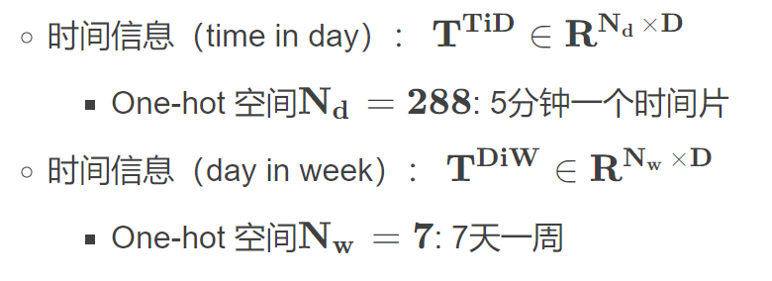
原代码复现
数据集格式不同

Slide 5
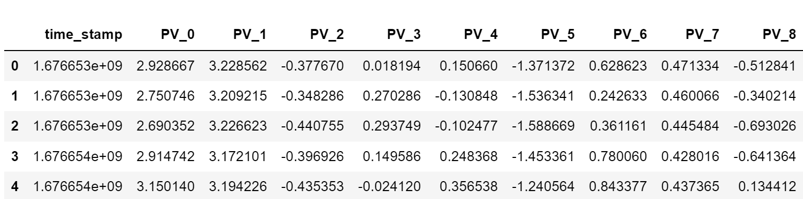
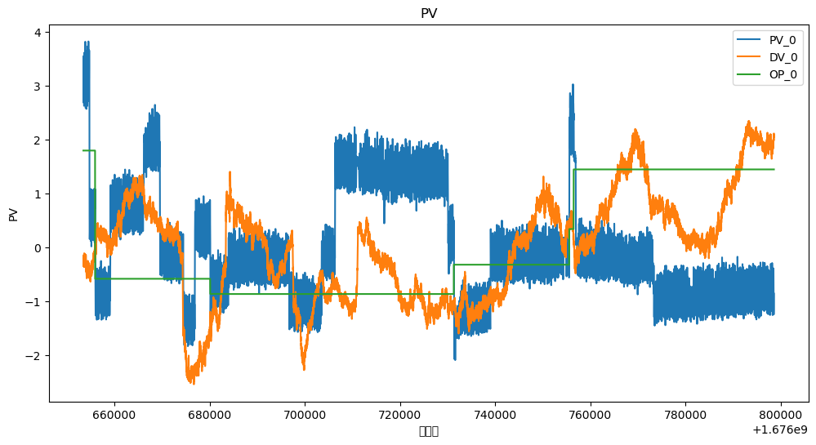
数据集处理

Slide 6

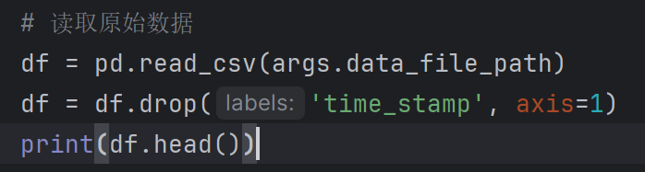
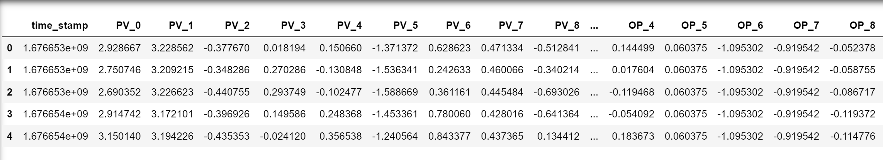
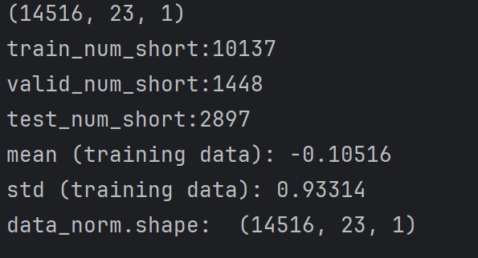

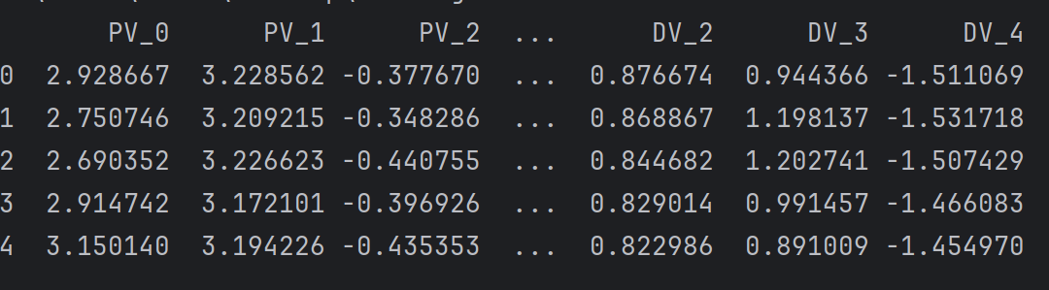
数据集处理
time_stamp时间戳列会导致均值与方差计算有误
+
任务对时间列没有要求
将标准化后的数据分别保存
修改参数以适应任务要求
打印查看数据集格式

Slide 7
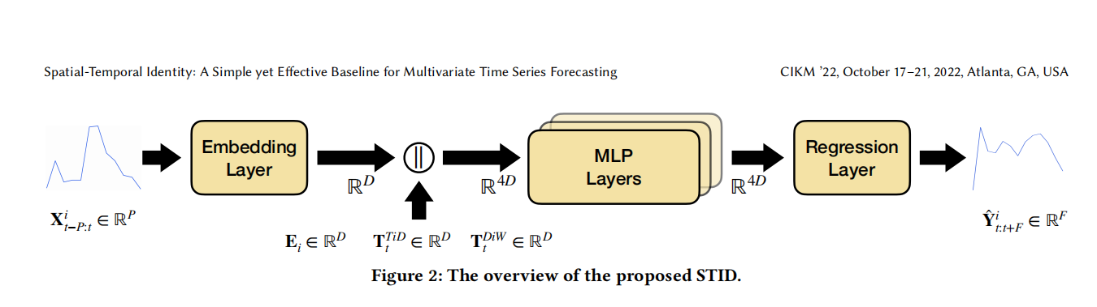
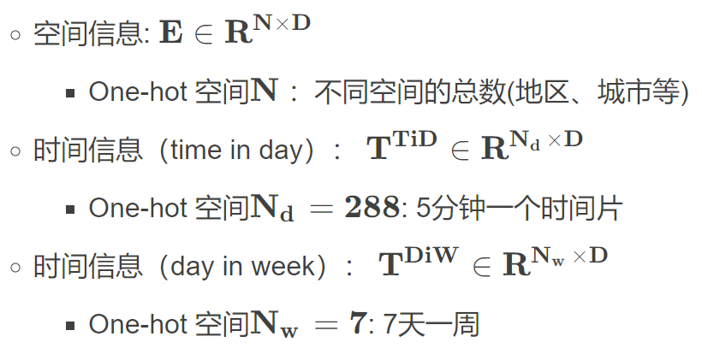
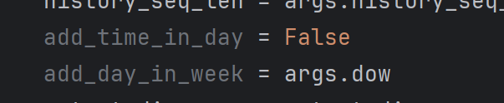
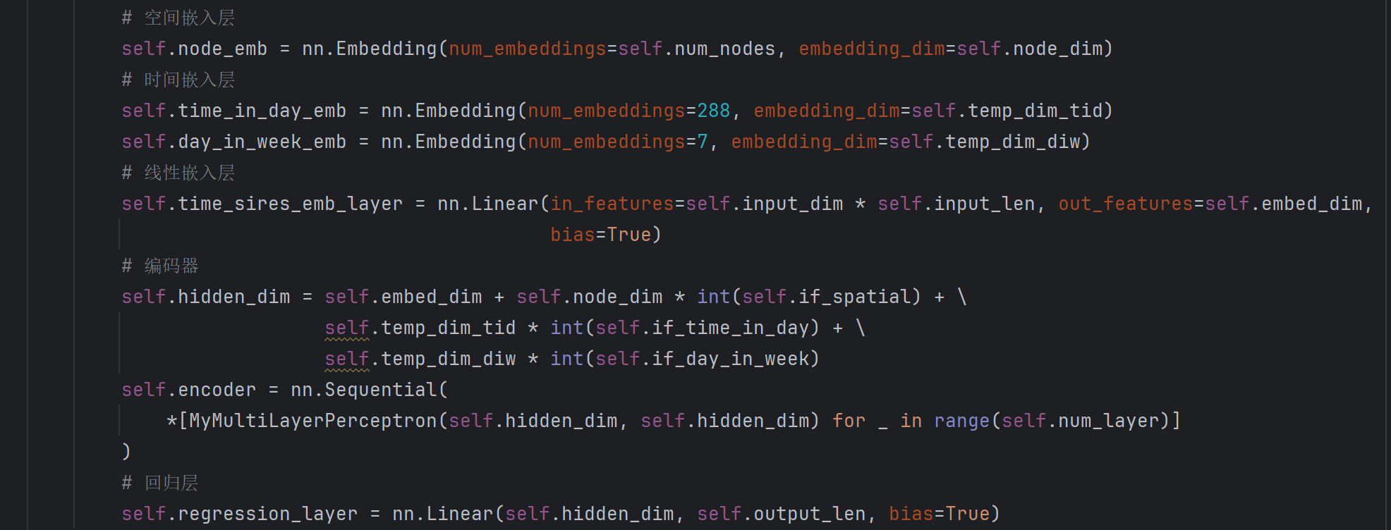
模型介绍
Embedding层：
原代码中使用了手动处理嵌入的方式，包括节点嵌入和时间嵌入；nn.Cov2d来实现全连接 修改后使用 PyTorch 中的 nn.Embedding 层来处理节点和时间的嵌入，简化了嵌入操作

Slide 8

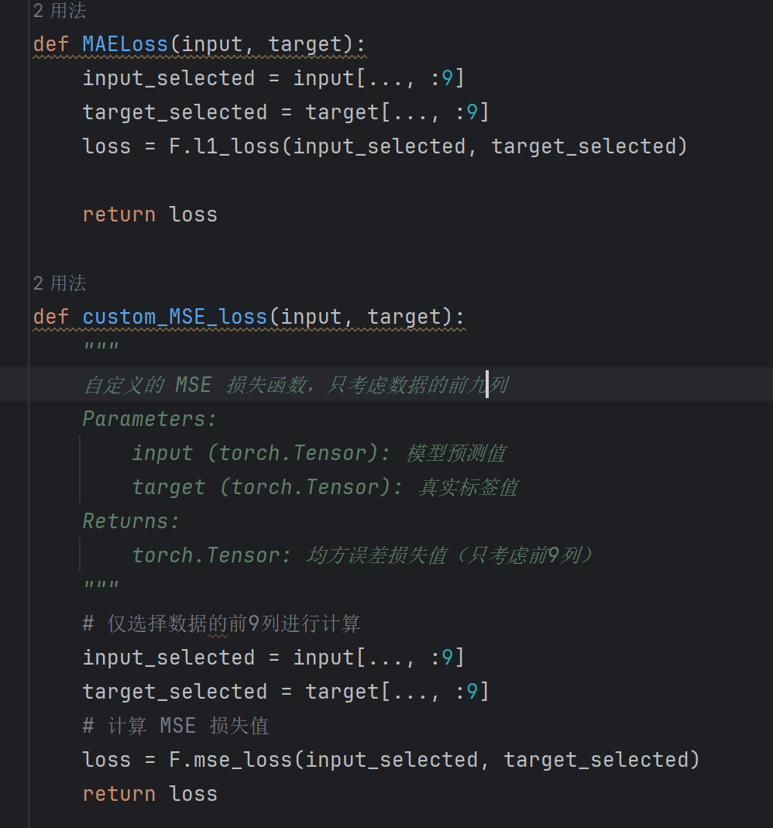
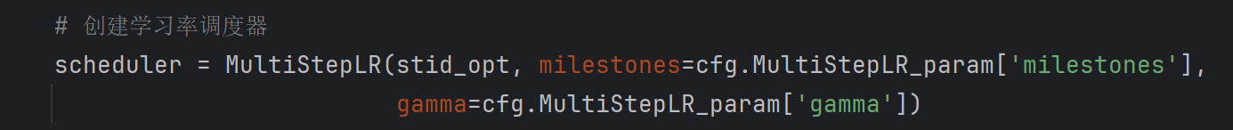
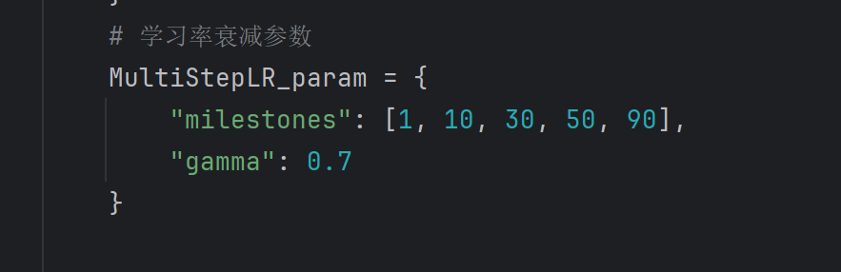
优化
1. 学习率调度器的添加 使用torch.optim.lr_scheduler.MultiStepLR调度器来应用学习率衰减，将学习率参数传递给调度器，然后在每个训练迭代中调用该调度器的step方法
点击请替换文字内容
请替换文字内容，添加相关标题，修改文字内容，也可以直接复制你的内容到此。
2. 更改学习率衰减的阶段（epochs）
分别在1、10、30、50、90个epochs训练阶段后，使学习率减小，以更精细地调整模型参数。在训练过程中更好地平衡收敛速度和训练的稳定性。
点击请替换文字内容
点击请替换文字内容
请替换文字内容，添加相关标题，修改文字内容，也可以直接复制你的内容到此。
请替换文字内容，添加相关标题，修改文字内容，也可以直接复制你的内容到此。
3.增加评估指标（MAE）
MSE_loss 函数修改为只计算前九列的 MSE 损失，即只返回PV{0- 8}的损失，使训练更好地拟合到准确的PV预测结果； 同时添加MAE损失函数，增加了评估指标

Slide 9
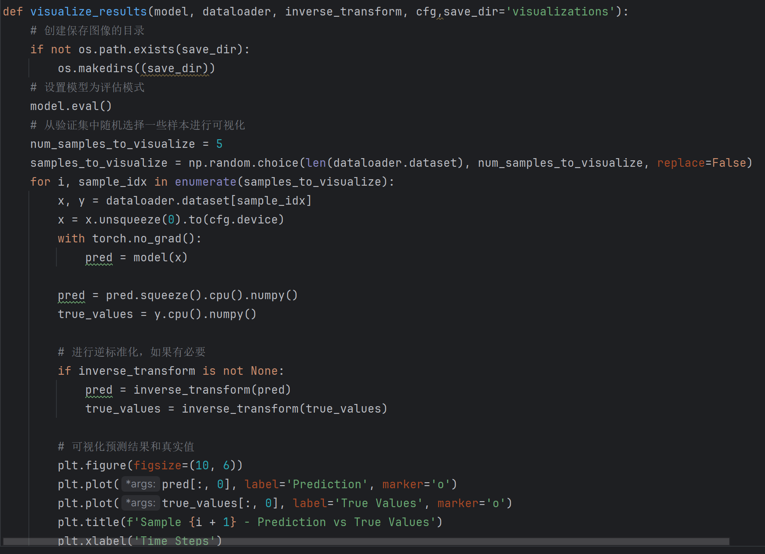
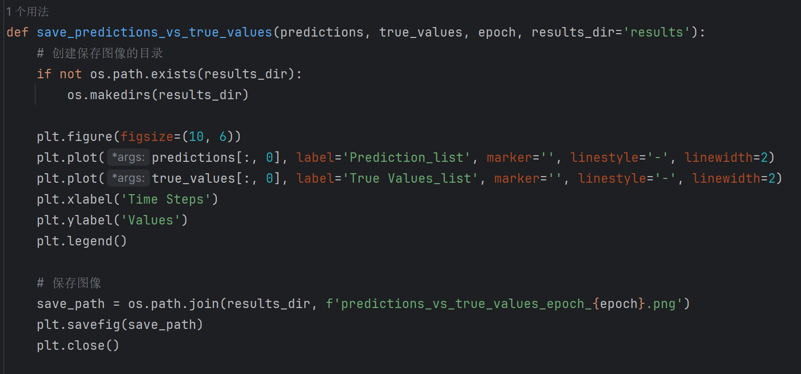
优化
4. 可视化绘图：
从验证集中随机挑选一些样本，进行预测值与真实值的可视化绘图，更好的检查训练过程中模型的准确性

Slide 10
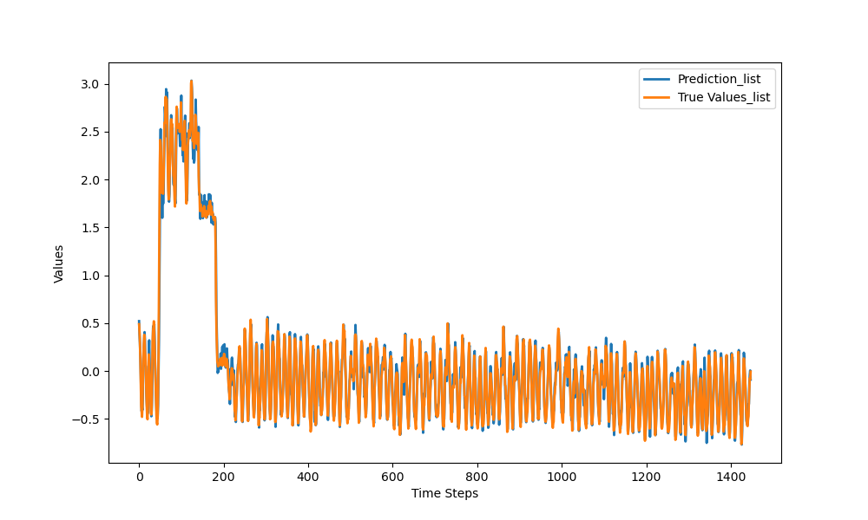
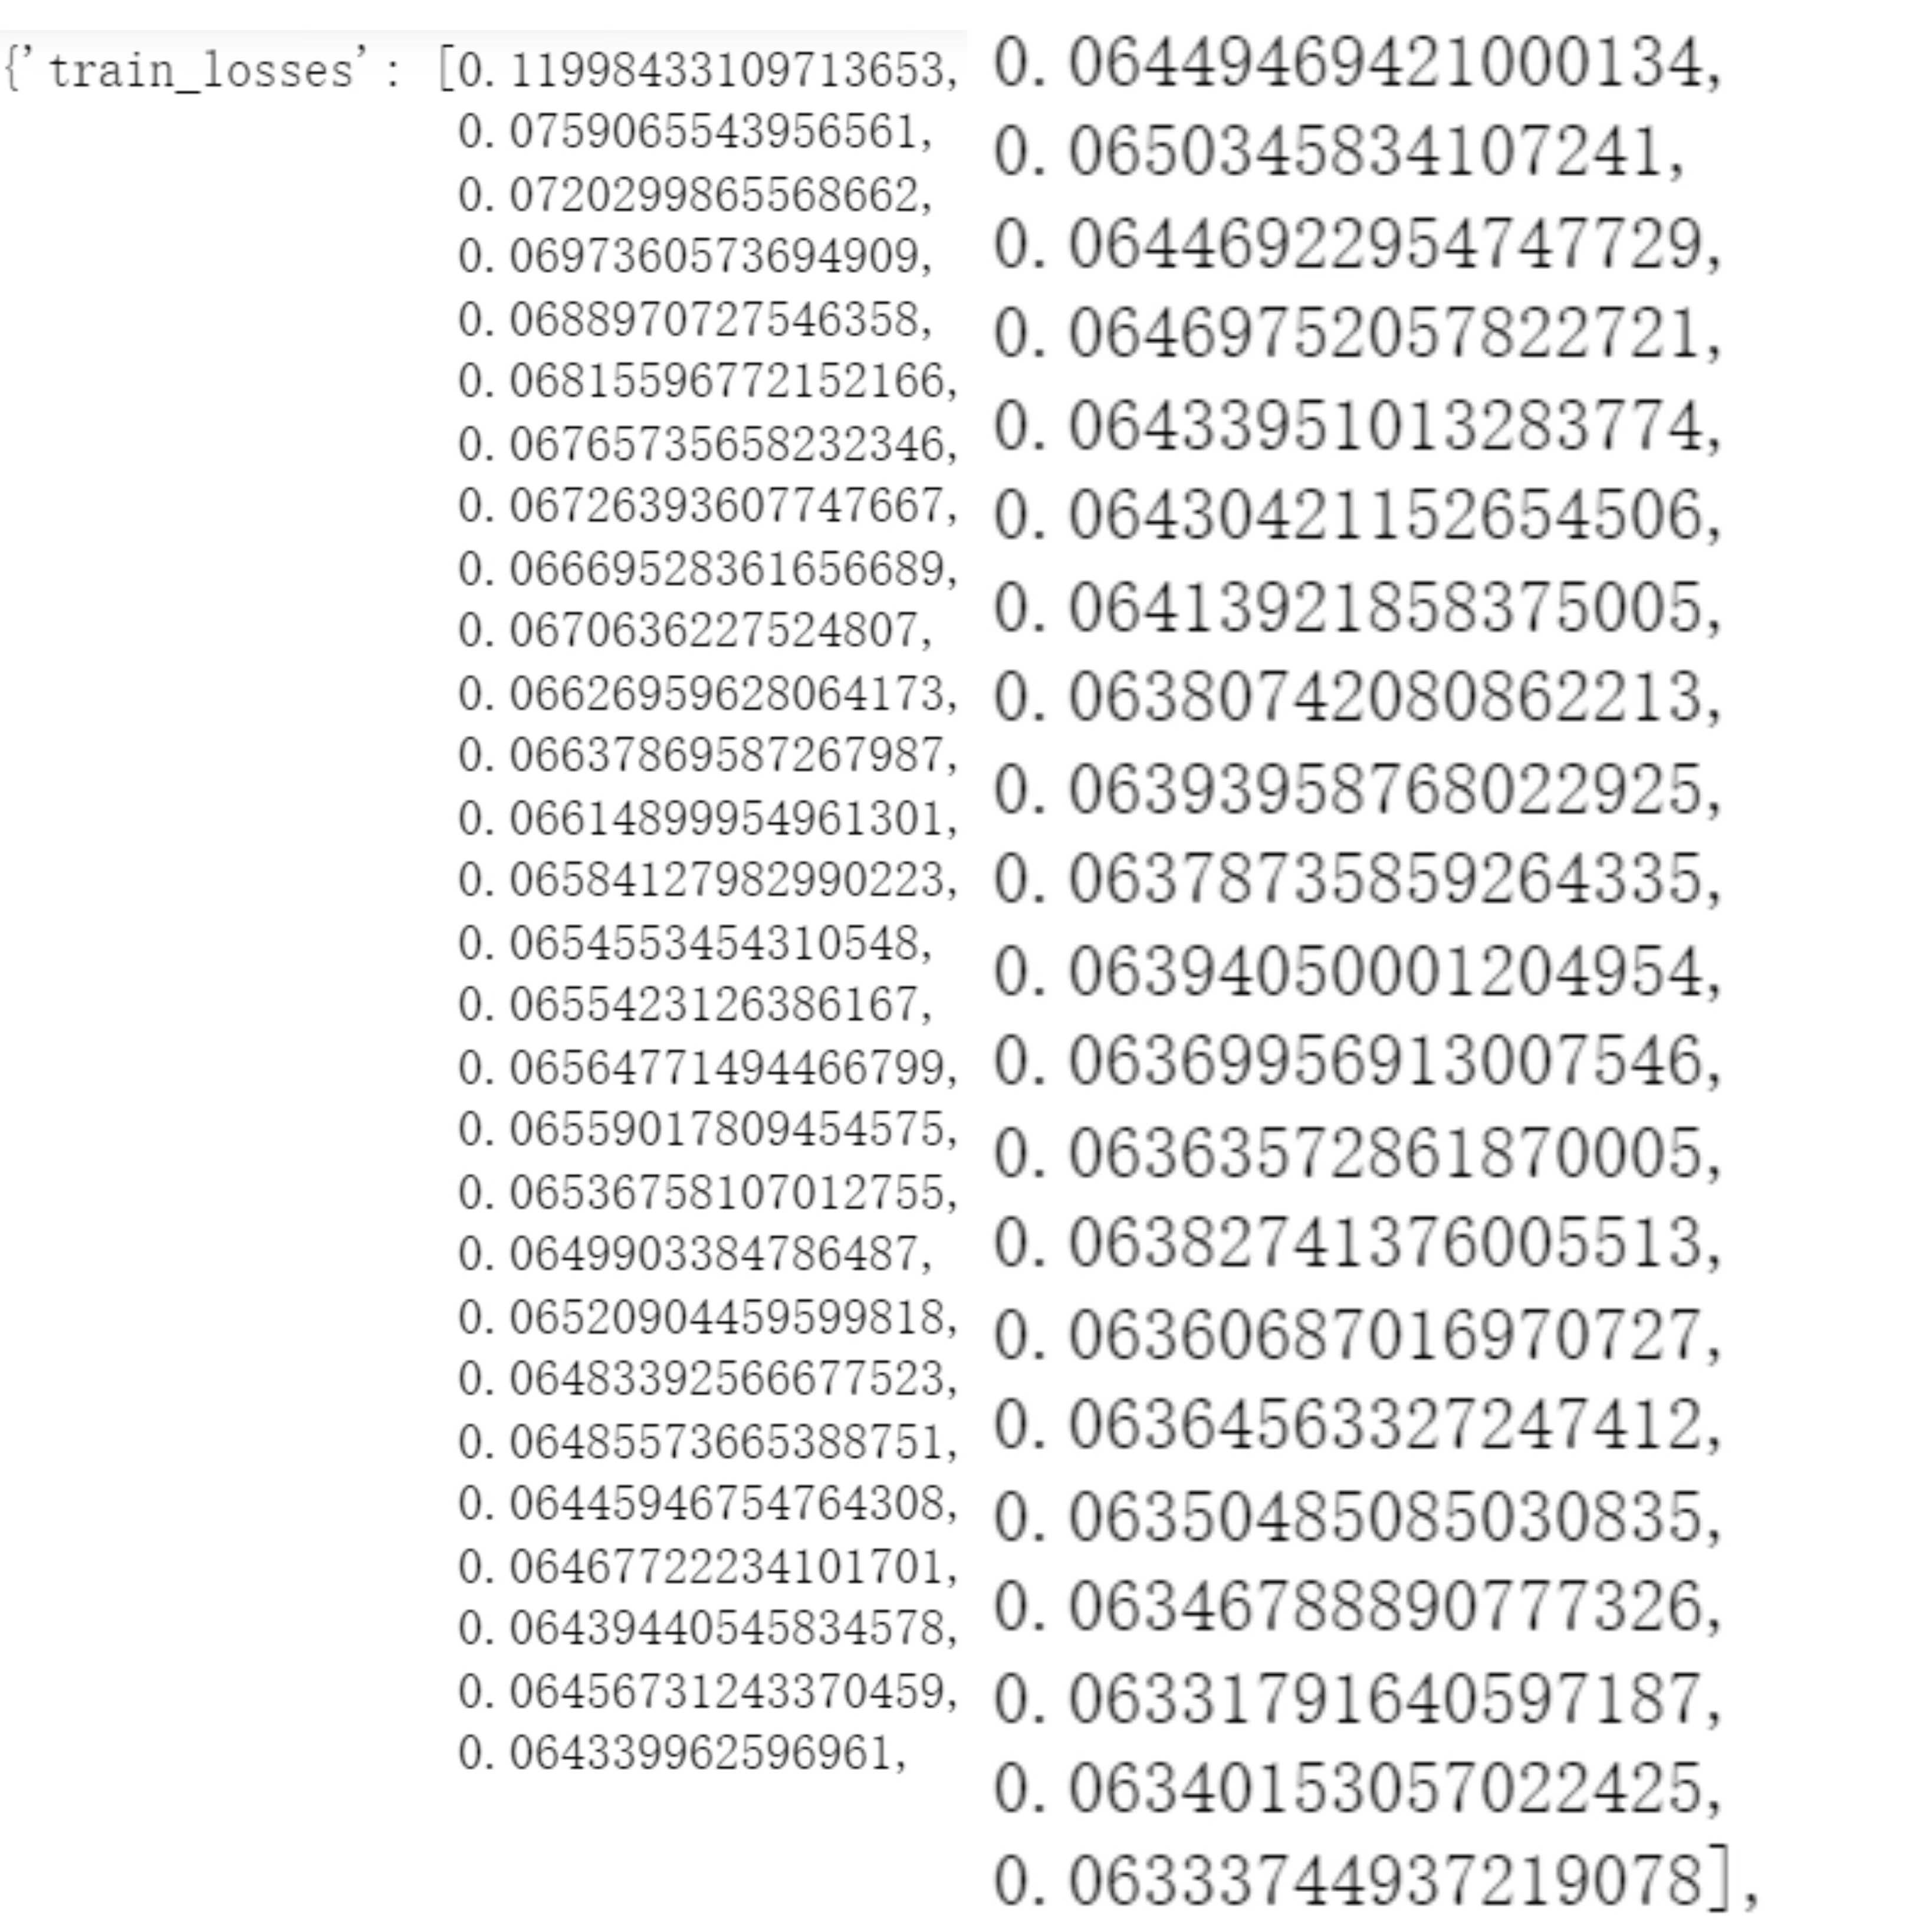
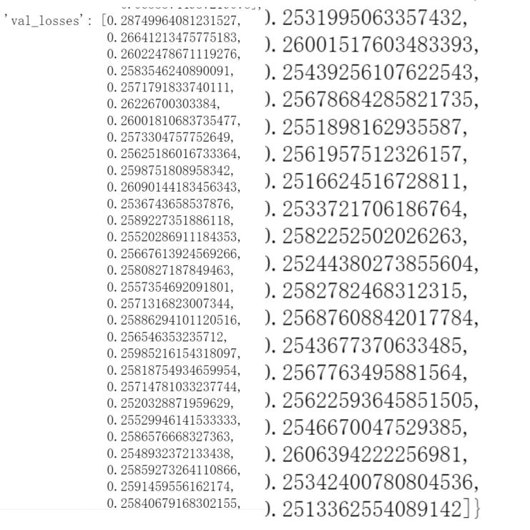
成果展示--训练
Train_losses(MSE)
Val_losses(MSE)
整体拟合图

Slide 11
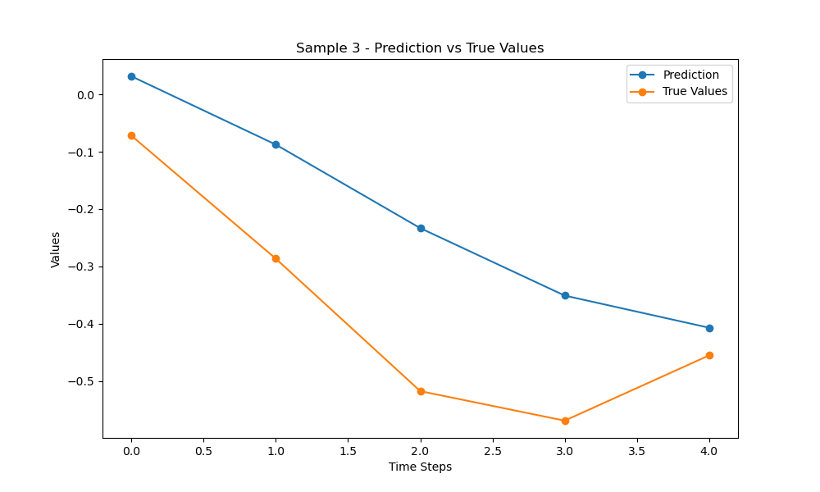
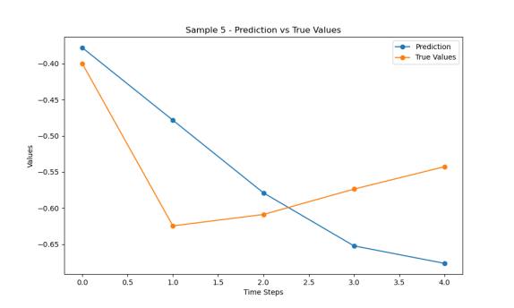
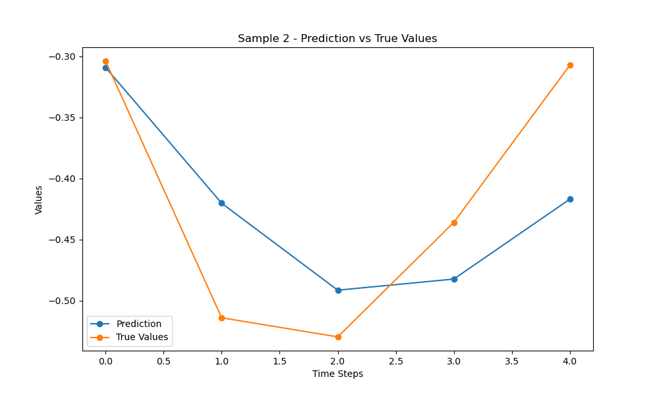
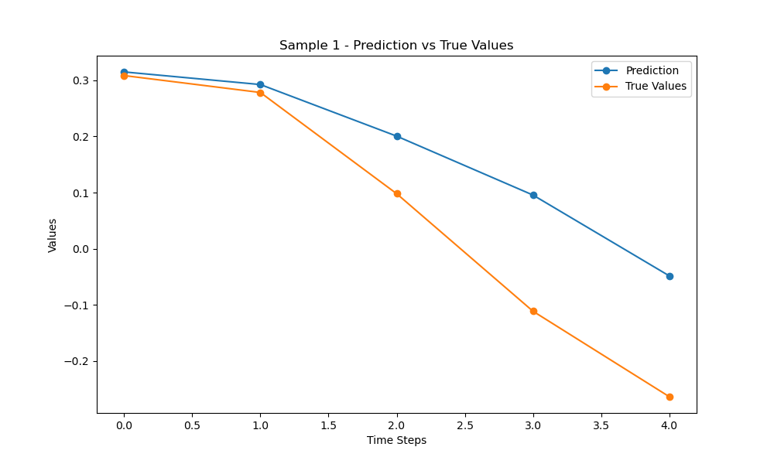
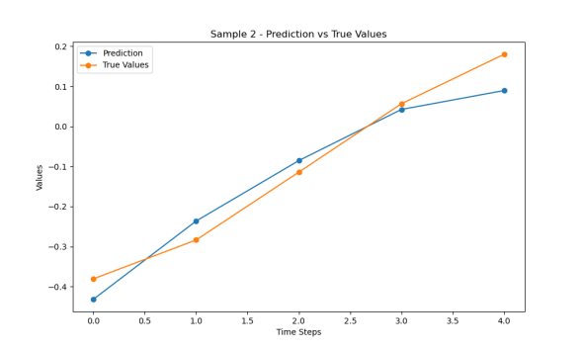
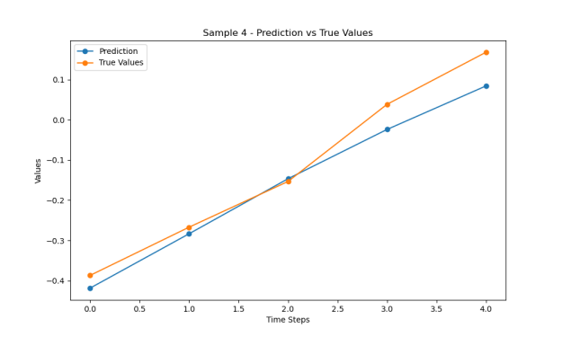
成果展示--验证
Epoch1切片拟合结果例：
当模型最优时切片拟合结果例：

Slide 12
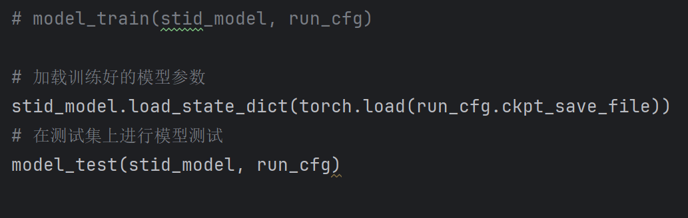
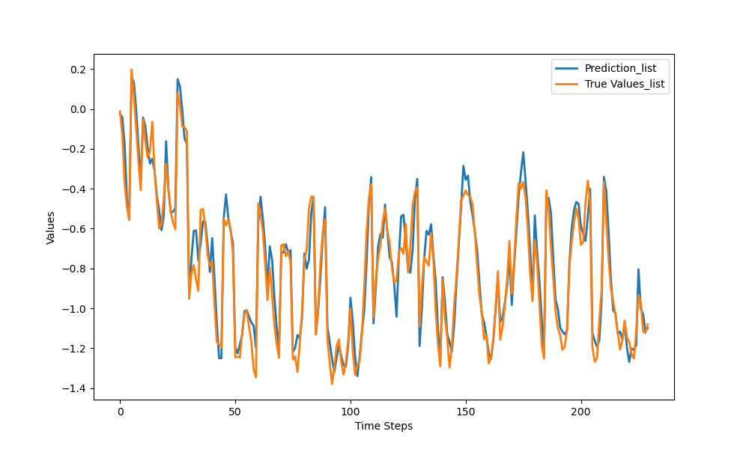
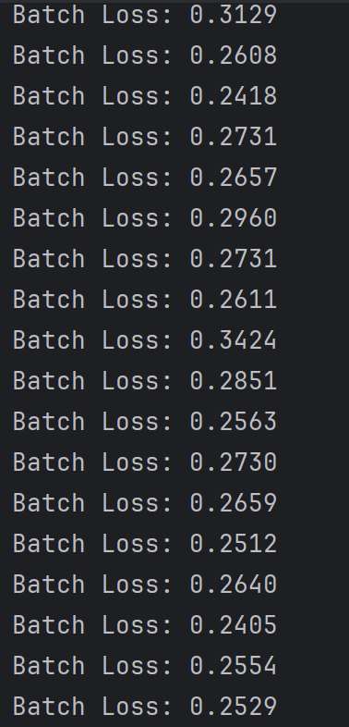
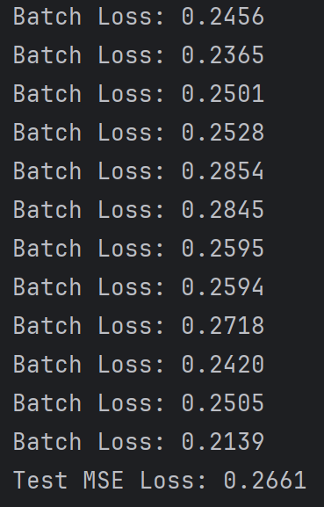
成果展示--test
切换到测试集
截取最终预测部分切片
查看预测结果

Slide 13
总结收获
新知拓展：
对多元时间序列预测任务有了深入认知，了解了STGNNS、GCN以及STID对减轻时空同一性在预测任务中影响的原理和代码实现，学习了嵌入多个特征层的方法
问题解决：
探索出模型优化的路径，如增加评估指标、学习率调度器的使用、结合需求调整模型训练参数等
小组协作：
组员之间积极交流讨论、进行观点交换，共同学习新知，修改代码优化模型，协作完成任务

Slide 14
THANK YOU
感谢聆听，批评指导

